Slide 1
Deba Lab
무역학부 전공 소모임

Slide 2
Study Purpose

Slide 3
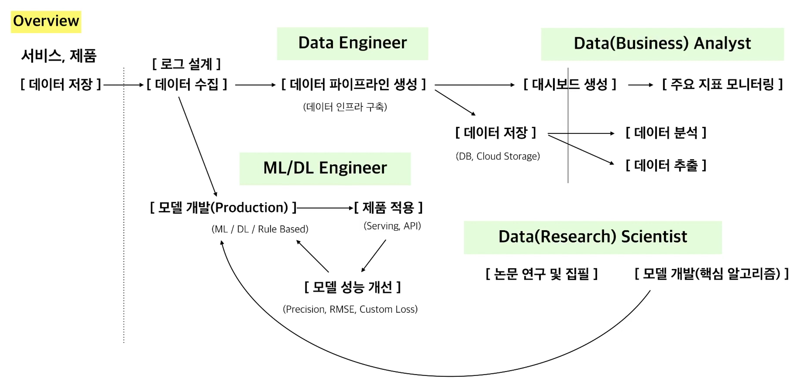
Study Purpose

Slide 4
Study Purpose
Data(Business) Analyst 란?
분석 및 모니터링
제품(서비스) 개선
향후 제품(서비스) 수요 예측
데이터를 분석하여

Slide 5
Study Purpose
Data(Business) Analyst 란?
기획가, 분석가적 성향
분석 및 모니터링
제품(서비스) 개선
향후 제품(서비스) 수요 예측
데이터를 분석하여

Slide 6


Study Purpose

Slide 7
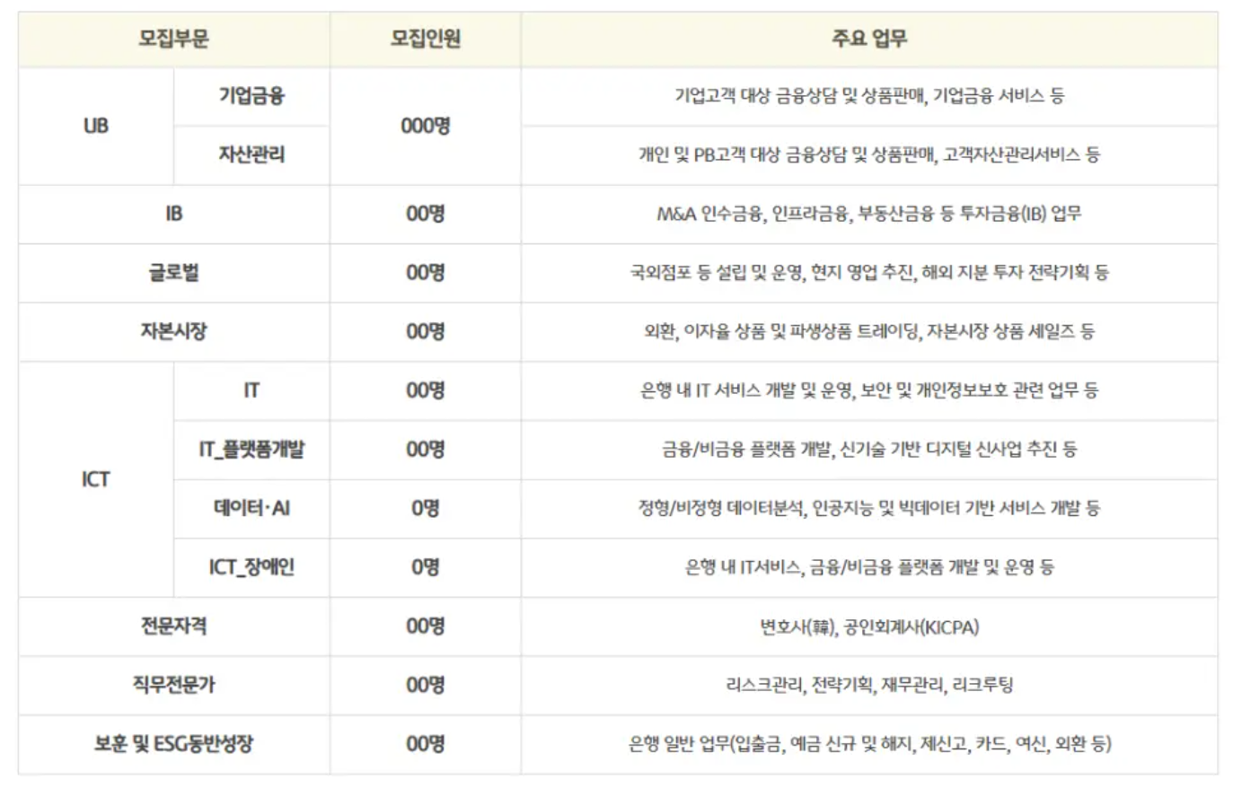
Study Purpose

Slide 8
Study Contents

Slide 9
Study Contents
1. Basic Study
2. Outcome
･데이터 분석 툴(파이썬, R, 엑셀)
･김경원 교수님 강좌 및 외부 소스 활용
･ 공모전 > 논문 > 창업 > 프로젝트
･ 자격증

Slide 10
Study Contents
증명할 수 있는 Outcome
･ 공모전 > 논문 > 창업 > 프로젝트
･ 자격증

Slide 11
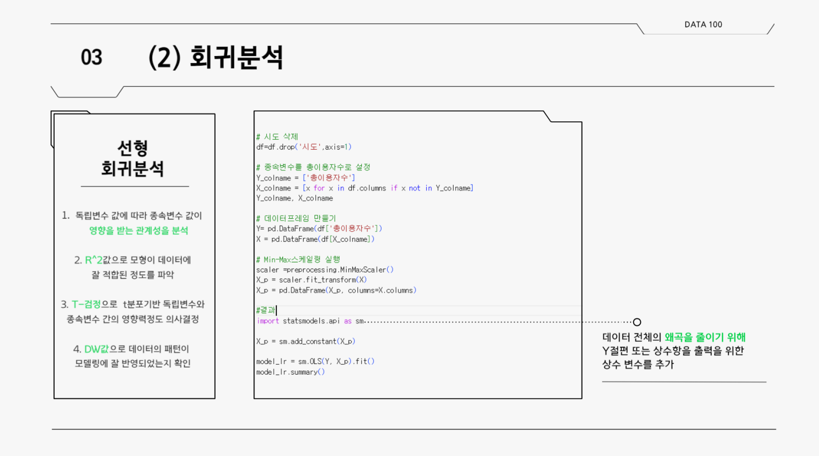
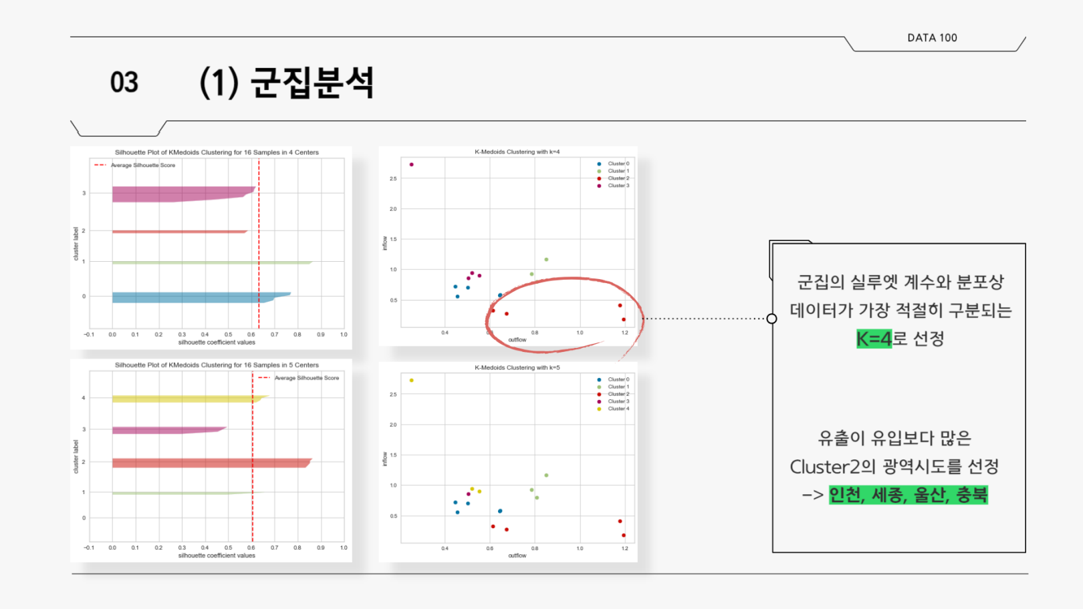
Study Contents
지난 기수 활동
Achievements of the Previous Term

Slide 12
Study Contents

